Slide 1
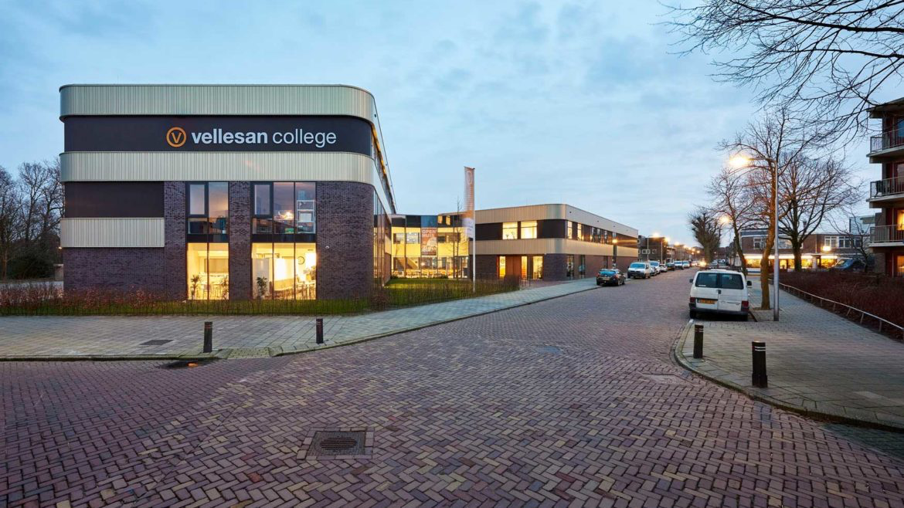
Ouderavond klas 2
8 september 2026
Notes:
PAA

Slide 2
Mentoren gedeelte
  Klas 2Ba
    Mevrouw Langendijk P11
  Klas 2Kb
    Mevrouw van Londen P12
  Klas 2Kc
    Meneer Goed P13
  Klas 2Kd
    Meneer Ooms en mevrouw Schmidt P14

Slide 3
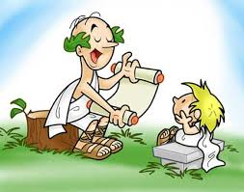
Mentor en begeleiding
Mentor
Rol / taak
Mailen
Coördinator vmbo onderbouw:
Mevr. F. Jung
Afdelingsleider:
Mevr. S. de Groot

Slide 4
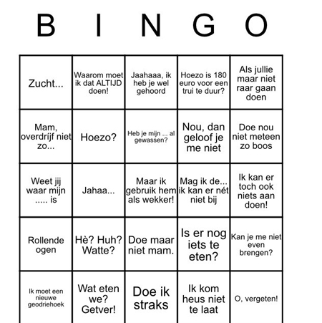
Thuis?
Motivatie
Puberteit
Vermoeidheid
  Bedtijd
  Schermtijd/telefoongebruik
Huiswerk
Samenwerking tussen ouders, school en leerling.
  Korte lijntjes
  Zoveel mogelijk 1 lijn trekken, zowel thuis als met school

Slide 5
(Les) Verwachtingen
Je bent op tijd in de les
Telefoon is thuis of in de kluis
Toiletbezoek tussen de lessen door en of in de pauze
Je hebt jouw lesmateriaal op orde, dat geldt ook voor je gymspullen
Je blijft in de pauze en tussenuren op het schoolterrein
Energydranken/vapes enz laat je thuis
Ben je geblesseerd? Zorg voor een mailtje van thuis

Slide 6

Schoolregels:
Te laat komen (en nu?!)
Er uitgestuurd (en nu?!)
Ziekmelden, als er toetsen gemist zijn ligt het initiatief tot inhalen (ook) bij de leerling.
Verlof aanvragen
Blessures
Telefoon (afgepakt en nu?!)

Slide 7
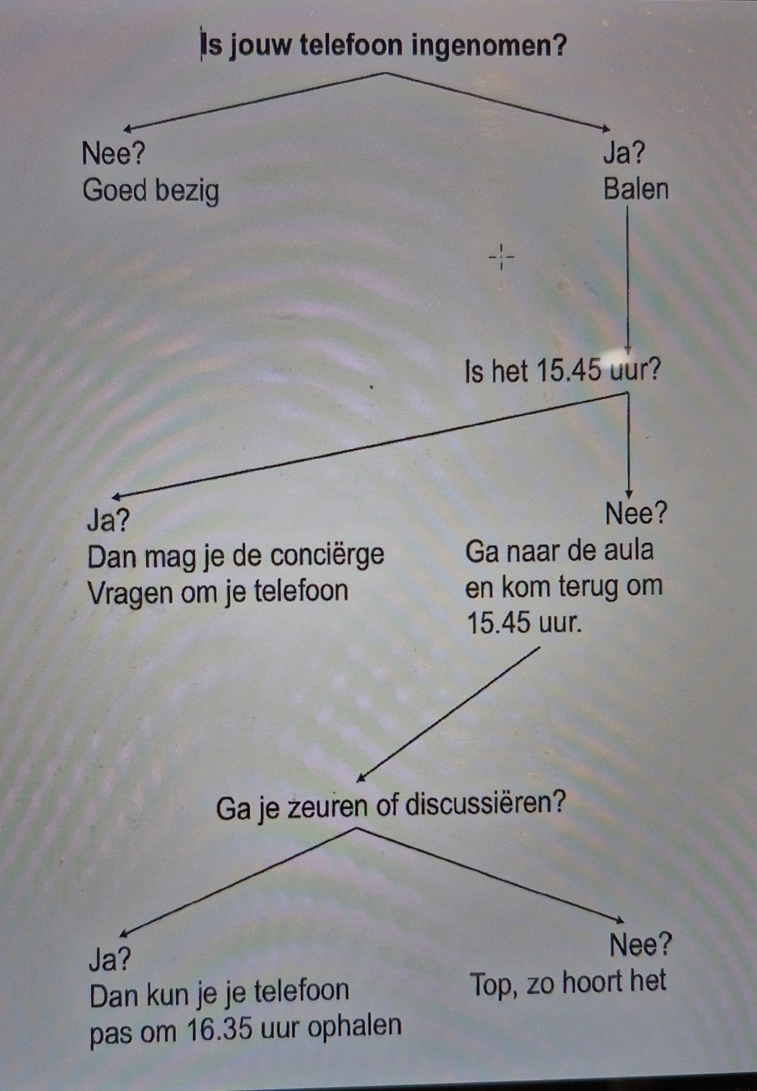
Telefoon afgepakt?

Slide 8
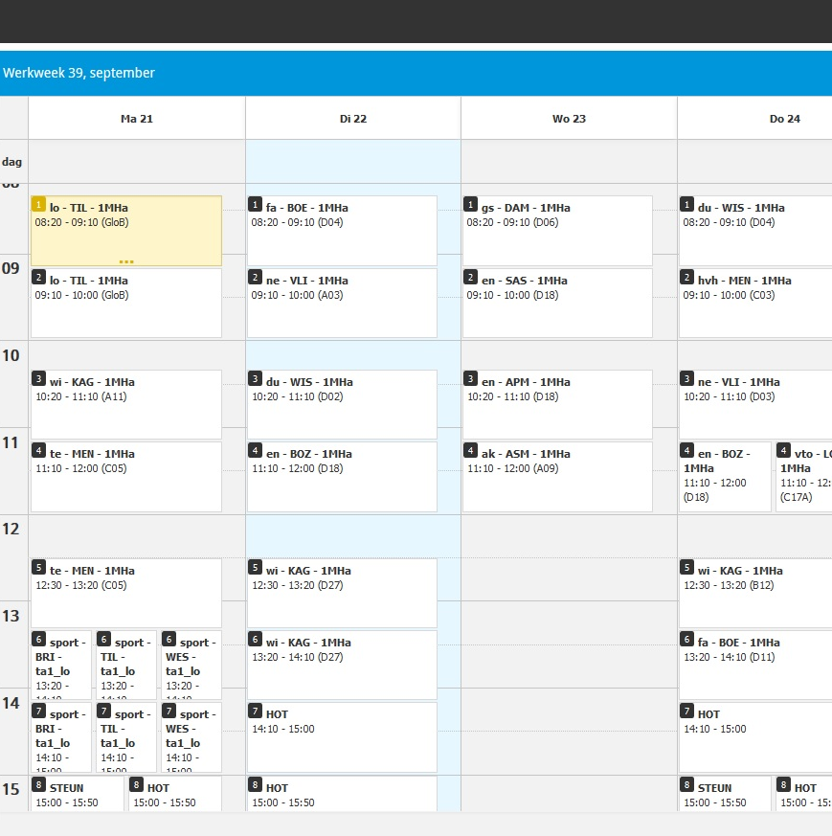
Magister:
- Inlogcodes
- Huiswerk
- Cijfers
- Cijfertijd, cijfers worden gepubliceerd tussen 17.00 en 20.00 en niet in het weekend
- Roosterwijzigingen
- Codes Magister (u, z, sv, hv, o, lz, lg, vr, st enz)

Slide 9

Sociale media
Is dit wel zo sociaal?!

Slide 10

Huiswerkbegeleiding
Huiswerkklas (vrijwillig, in de mediatheek van Brinio)
Huiswerkbegeleiding (Moeiteloos leren, niet vrijblijvend!)
Bijles (Lyceo/Peer tutoren, niet vrijblijvend)

Slide 11

Ondersteuning:
- Ondersteuningsteam
- Leerling/trajectbegeleider
- Dyslexie/dyscalculie coach
- Flexuur
- Vellesan BOOST

Slide 12
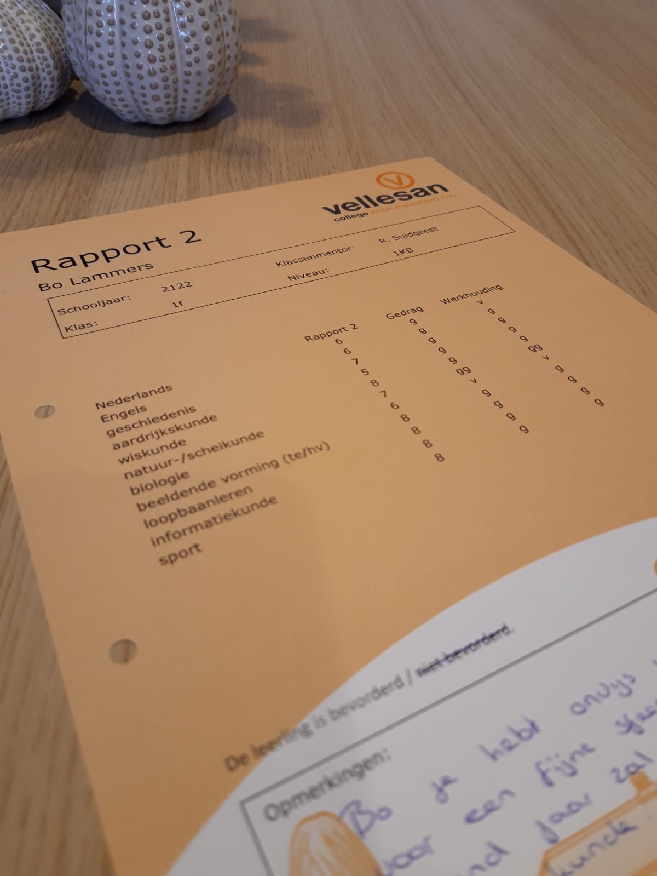
Rapporten
Cijfers
Rapport 1: rapportuitreiking 16 t/m 18 februari 2026
Rapport 2: rapportuitreiking vrijdag 3 juli 2026
Overgangsnormen

Slide 13

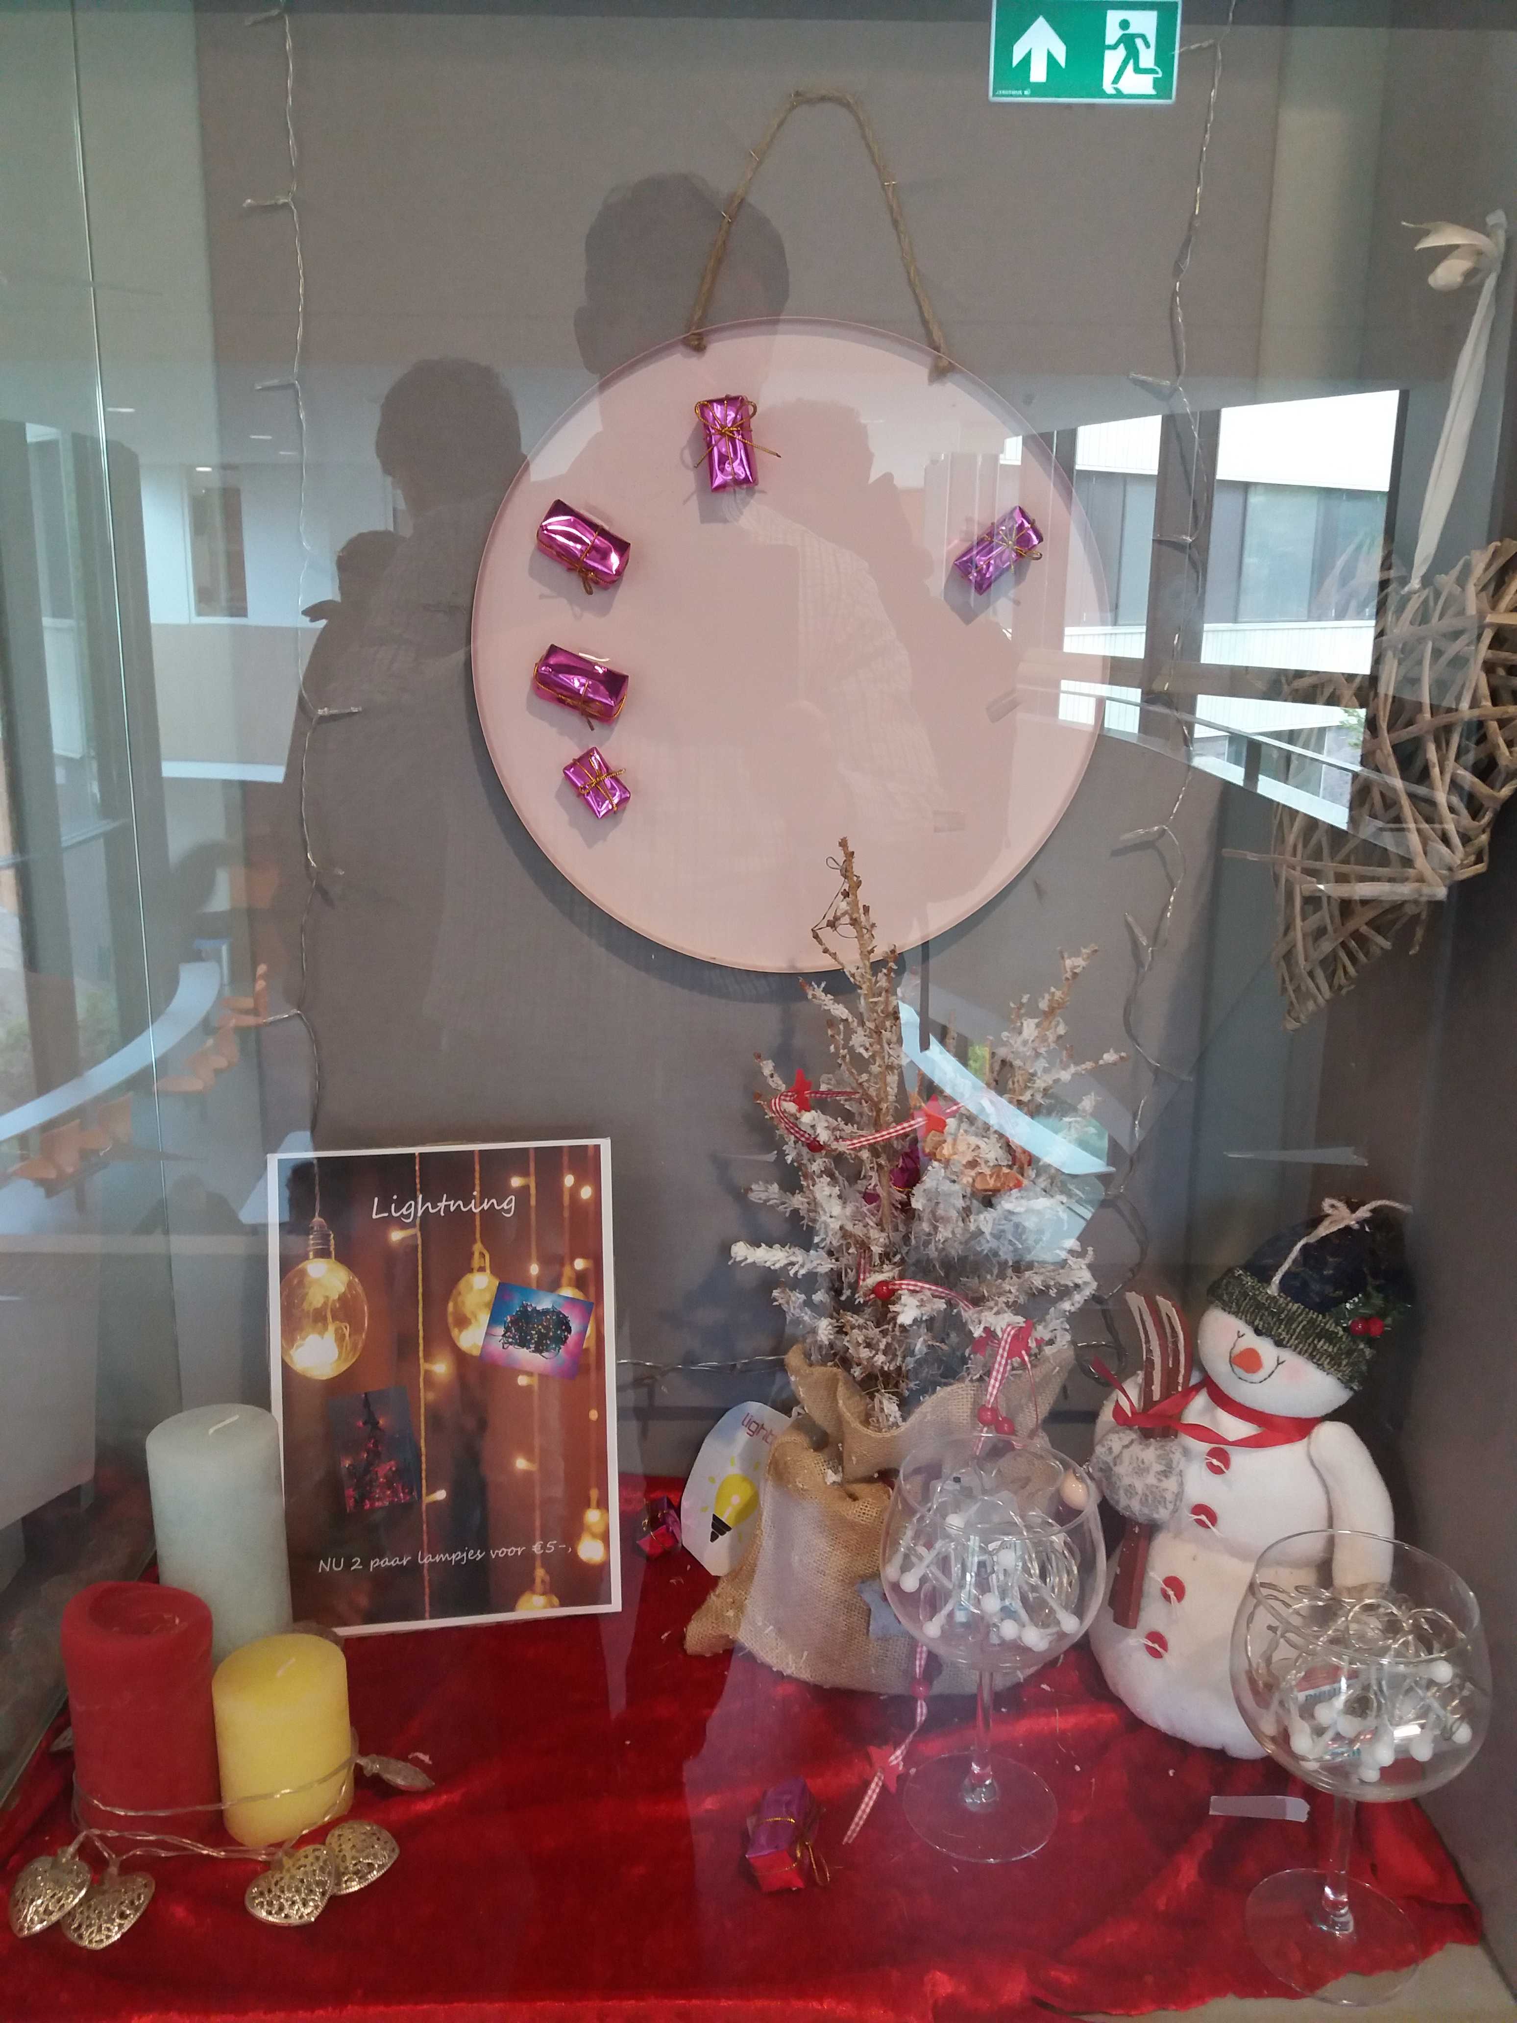
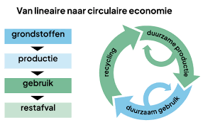
Profiel Economie & Ondernemen

Slide 14
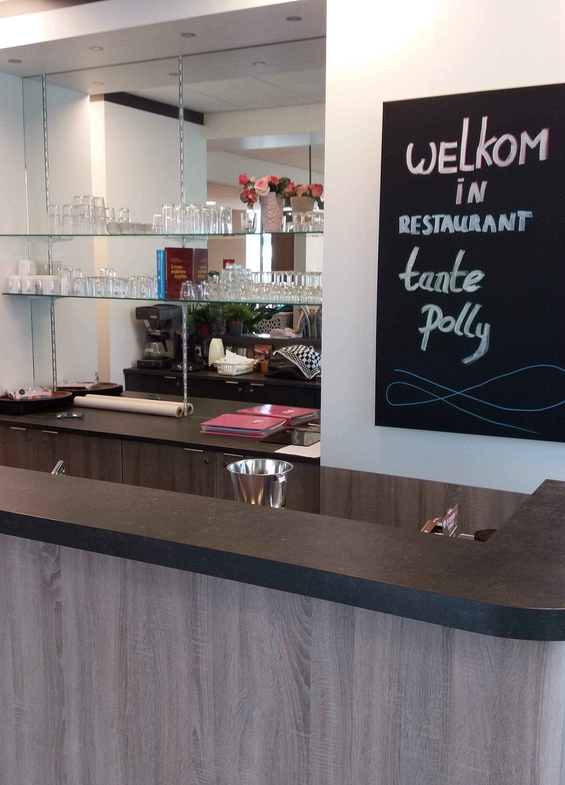
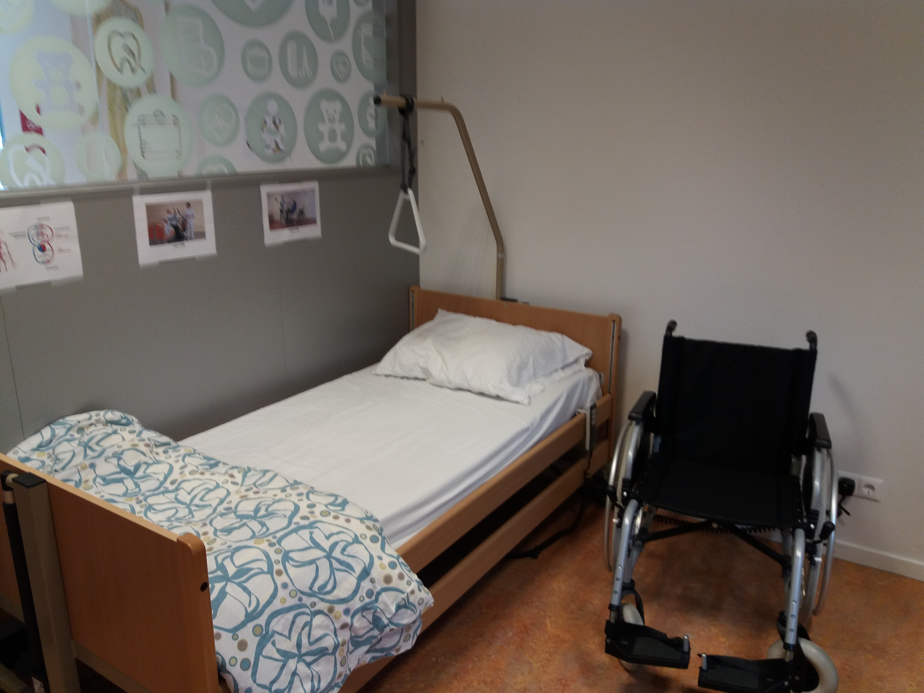
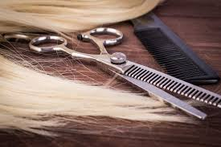
Profiel Zorg & Welzijn

Slide 15


- Loopbaanleren (portfolio) en LOB-weken
- Stages
- Techniek (komt in een project)
- Apprentice
- Voorlichtingsavond profielkeuze
- Klassenvoorlichting aan leerjaar 2
vanuit het decanaat
- Gastlessen en bedrijfsbezoeken
Keuzevoorbereiding

Slide 16
Contactmomenten
Algemene ouderavond september
Na periode 1: oudergesprek indien nodig
Na periode 2/ rapport 1: rapportgesprek
Na periode 4: eindrapport
In periode 3: ouderavond 10 maart 2026 m.b.t. profielkeuze
U wordt via de e-mail uitgenodigd

Slide 17
Contact gegevens;
Hoe kunnen we elkaar bereiken?
  Uw gegevens (telefoonnummers / emailadres)
  School gebruikt e-mail als communicatiemiddel !
Geef wijzigingen altijd door aan de administratie!

Slide 18

Vragen?!

